Slide 1
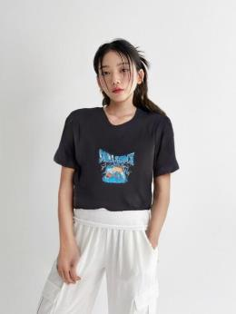
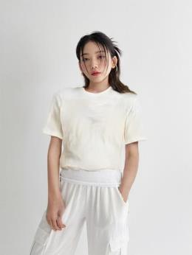
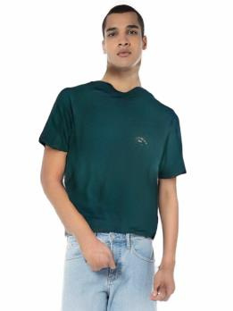
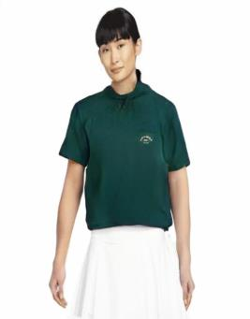
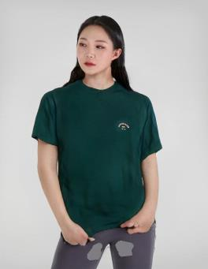
[ ]
AvatarS 발표자료 (230831)
온라인 피팅

Slide 2
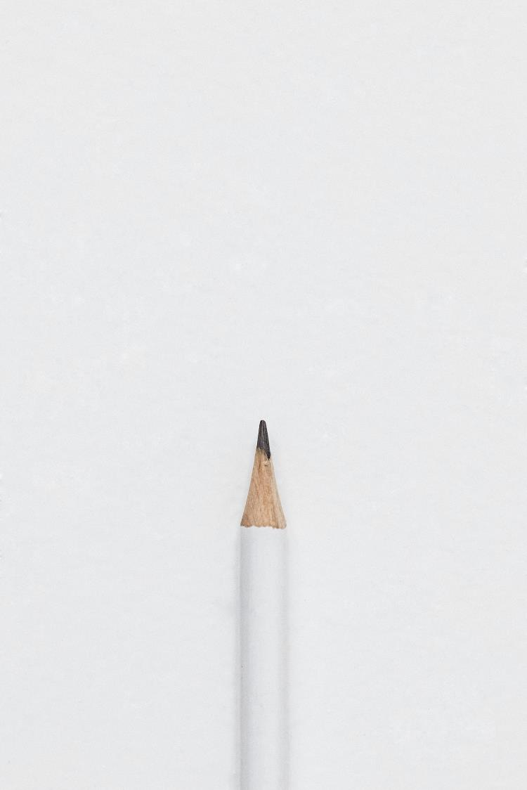
시스템 구성
:

Slide 3
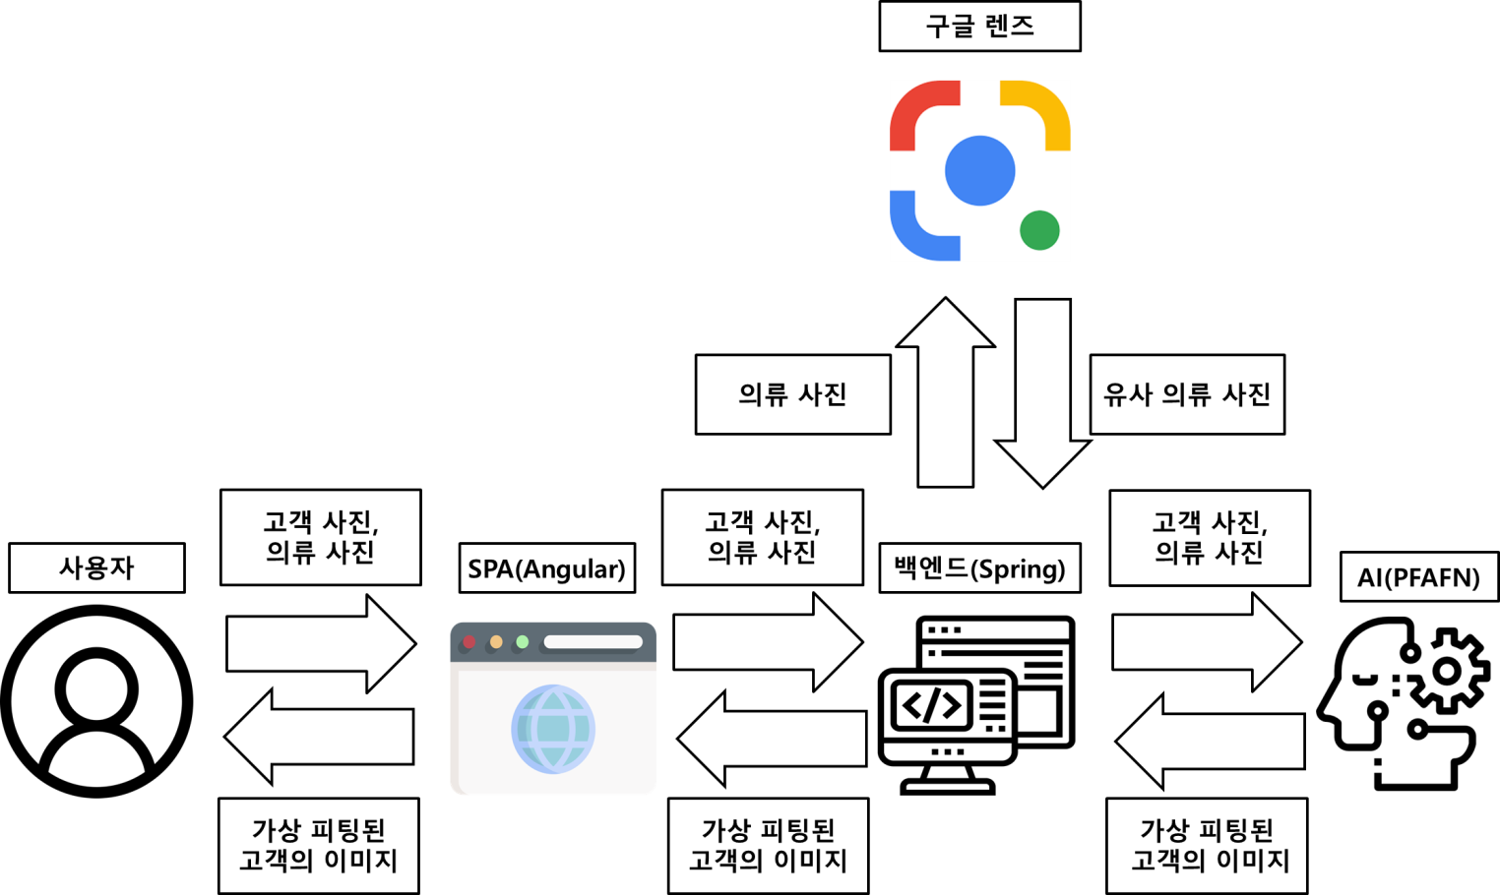

시스템 개요도

Slide 4
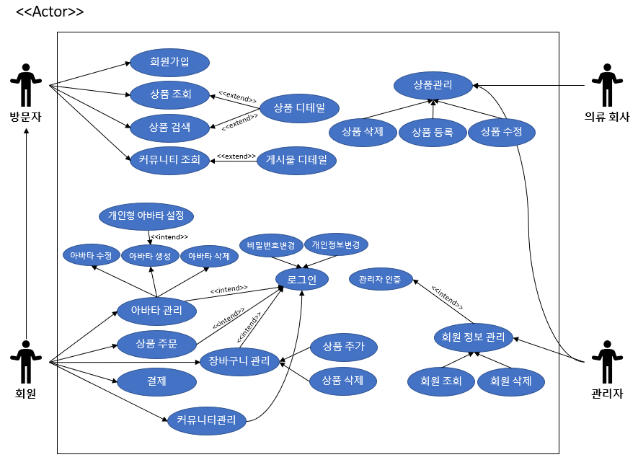
유스케이스 다이어그램
Notes:
논쟁점:
1. 생성 부분을 앞에 두고 그 다음 수정/삭제를 넣어야하는가?

Slide 5
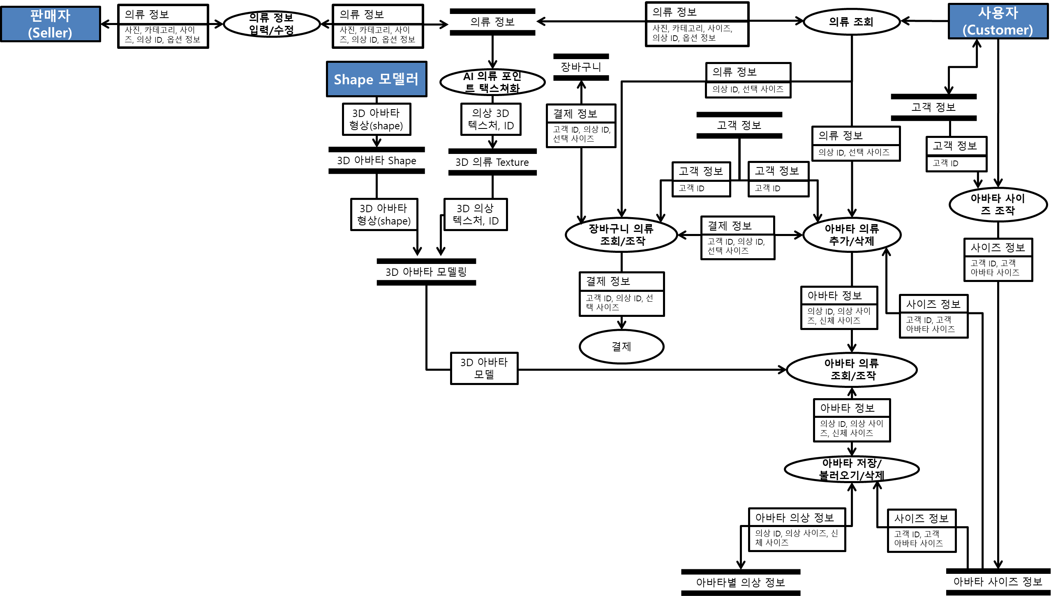
데이터 플로우 다이어그램
Notes:
논쟁점:
1. 생성 부분을 앞에 두고 그 다음 수정/삭제를 넣어야하는가?

Slide 6
간트 차트
:

Slide 7
백엔드 | 계획 시작 | 실행 기간
프론트 구성 | 1 | 2
프레임 워크, API 설정 | 3 | 2
백엔드 개발 | 5 | 21
DB연동, 관리 | 26 | 4
서버 구동 및 호스팅 | 30 | 3
인공지능 | 계획 시작 | 실행 기간
인공지능 수학 학습 | 1 | 1
알고리즘 선정 | 2 | 1
데이터셋 마련 | 3 | 4
인공지능 테스트 | 7 | 16
모델링 | 계획 시작 | 실행 기간
아바타 모델링 | 1 | 12
의류 모델 | 13 | 20
수정 및 테스트 | 33 | 3
렌더링 | 계획 시작 | 실행 기간
렌더링 학습 | 23 | 3
렌더링 개발 | 26 | 8
렌더링 테스트 | 34 | 2

Slide 8
백엔드 | 1 | 2 | 3 | 4 | 5 | 6 | 7 | 8 | 9 | 10 | 11 | 12 | 13 | 14 | 15 | 16 | 17 | 18 | 19 | 20 | 21 | 22 | 23 | 24 | 25 | 26 | 27 | 28 | 29 | 30 | 31 | 32 | 33 | 34 | 35 | 36 | 37 | 38
프론트 구성
프레임 워크, API 설정
백엔드 개발
DB연동, 관리
서버 구동 및 호스팅
모델링 | 1 | 2 | 3 | 4 | 5 | 6 | 7 | 8 | 9 | 10 | 11 | 12 | 13 | 14 | 15 | 16 | 17 | 18 | 19 | 20 | 21 | 22 | 23 | 24 | 25 | 26 | 27 | 28 | 29 | 30 | 31 | 32 | 33 | 34 | 35 | 36 | 37 | 38
아바타 신체 모델링
아바타 의류 모델링
수정 및 변경 기간

Slide 9
인공지능 | 1 | 2 | 3 | 4 | 5 | 6 | 7 | 8 | 9 | 10 | 11 | 12 | 13 | 14 | 15 | 16 | 17 | 18 | 19 | 20 | 21 | 22 | 23 | 24 | 25 | 26 | 27 | 28 | 29 | 30 | 31 | 32 | 33 | 34 | 35 | 36 | 37 | 38
인공지능 수학 학습
알고리즘 선정
데이터 수집
인공지능 테스트
렌더링 | 1 | 2 | 3 | 4 | 5 | 6 | 7 | 8 | 9 | 10 | 11 | 12 | 13 | 14 | 15 | 16 | 17 | 18 | 19 | 20 | 21 | 22 | 23 | 24 | 25 | 26 | 27 | 28 | 29 | 30 | 31 | 32 | 33 | 34 | 35 | 36 | 37 | 38
렌더링 학습
렌더링 개발
렌더링 테스트

Slide 10
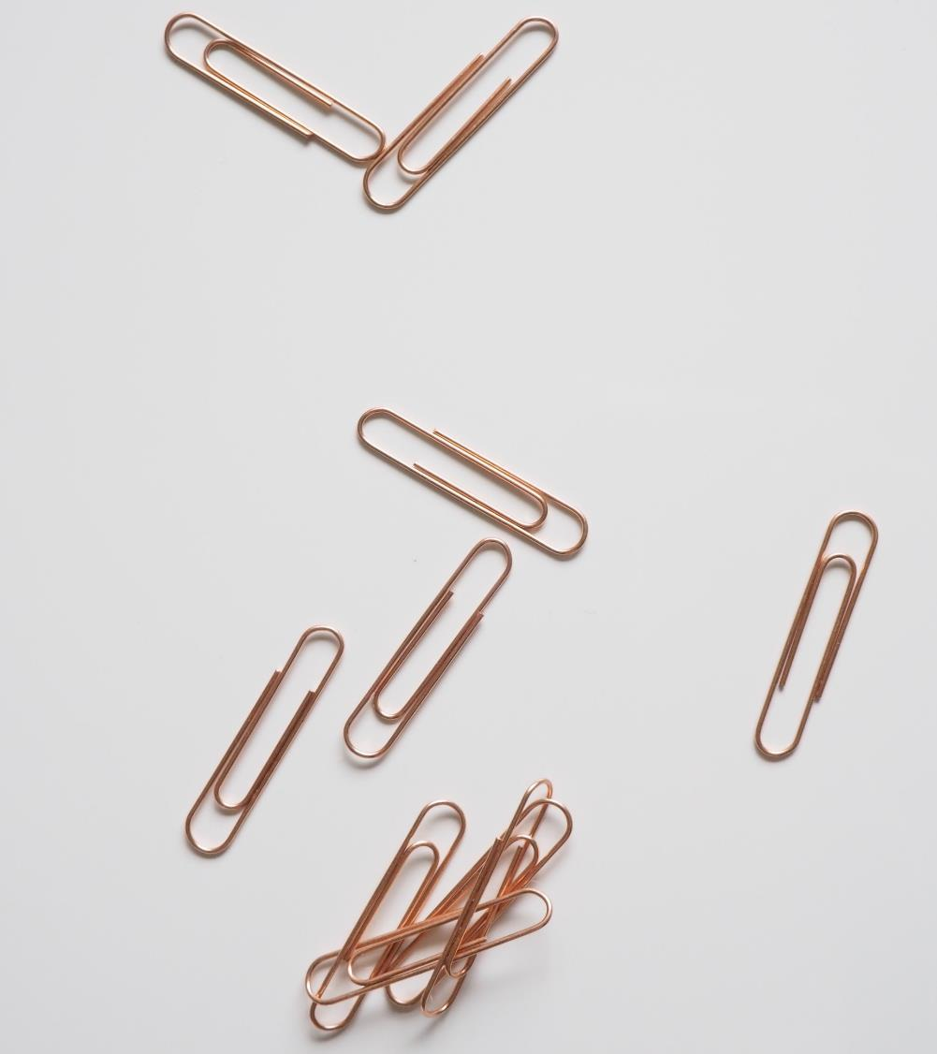
현재까지 한 내용
: PIX2PIX 시도 시행착오 확인 후 방식 및 내용 변경,
이미지 객체 검출, 옷 갈아입히는 AI 모델 개발

Slide 11
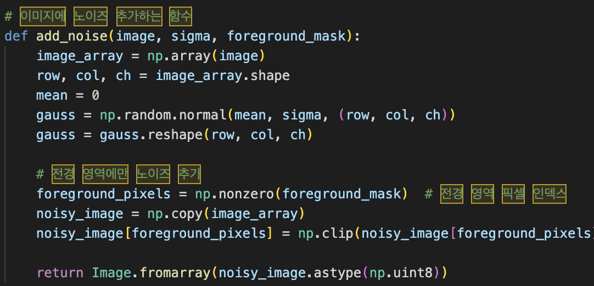
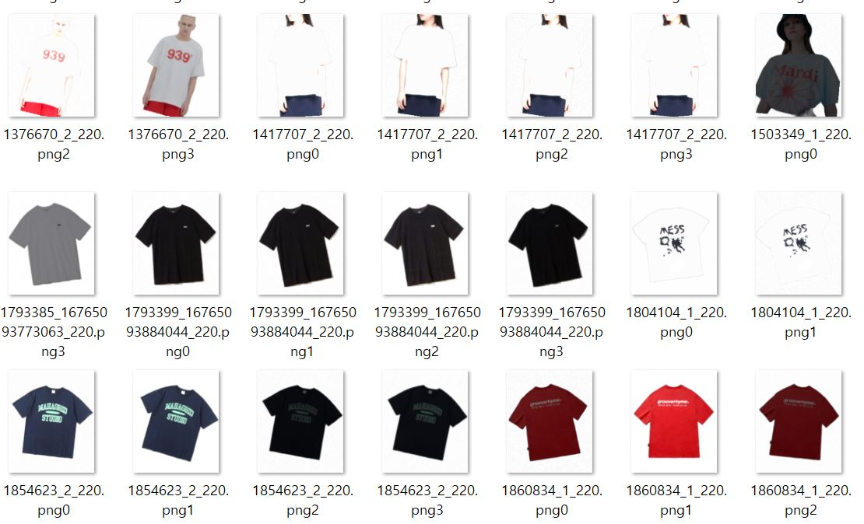
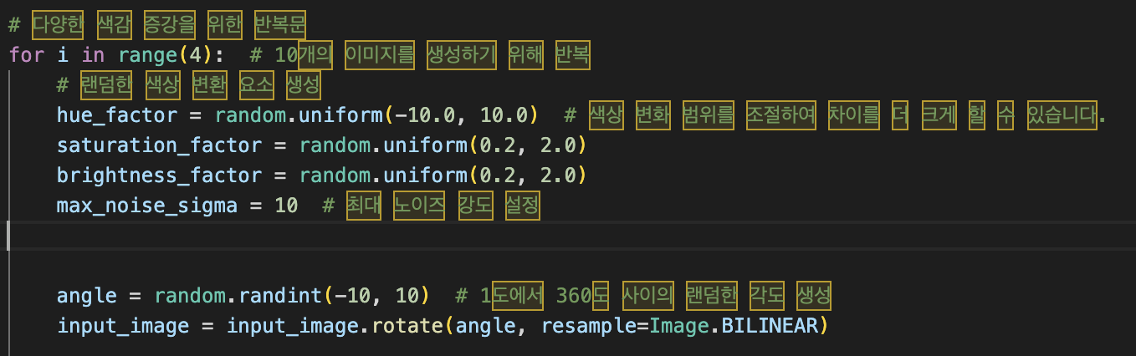
자체 데이터셋 생성 후 로보플로우가 필요한 포맷의 png 파일을 지원하지 않아.
파이썬으로 구현, 필요에 의해 증폭 구현 색상 조절, 노이즈, 회전 등의 증폭 사용

Slide 12
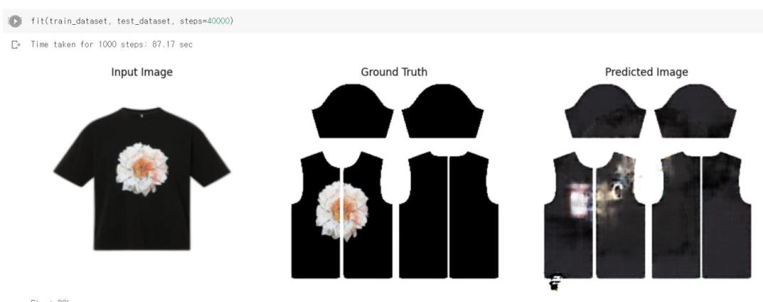
저번 결과
이번 결과
하이퍼 파라미터 변경
샘플링 드롭아웃 위치 및 수치 변경, apply_batchnorm 추가 등의 테스트 시행
L1 로스에서 L2 로스로 변경으로 부드럽게 변경 및, 람다 값 변경 테스트

Slide 13
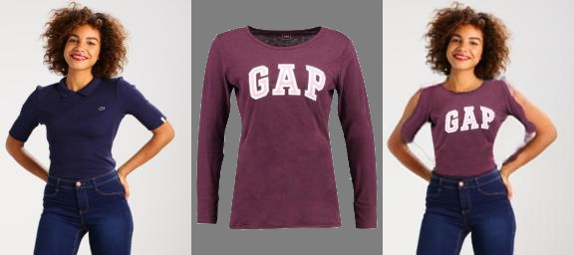
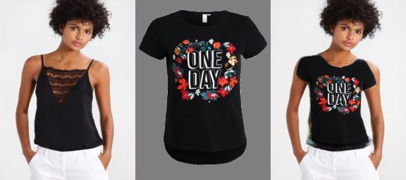
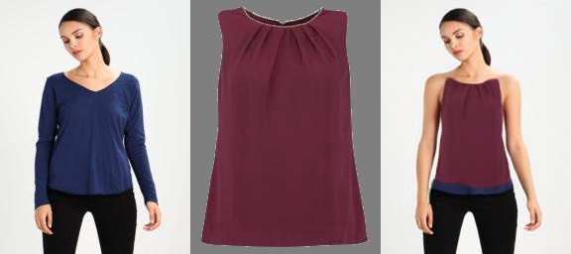
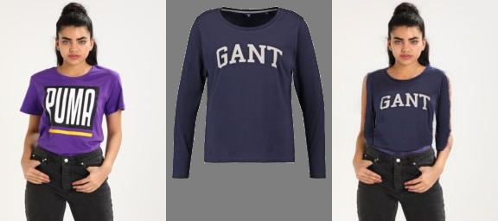
우리의 목적인 가상 피팅과 유사한 인공지능 PF-AFN 을 사용,
가상 환경 설정 및 테스팅 과정을 진행함. 위와 같은 결과

Slide 14
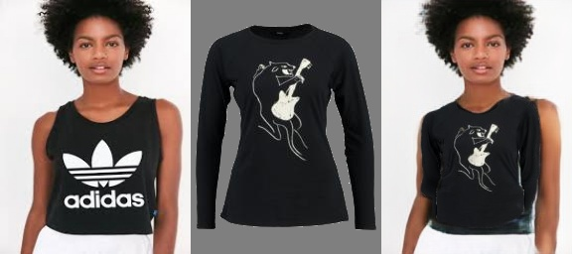
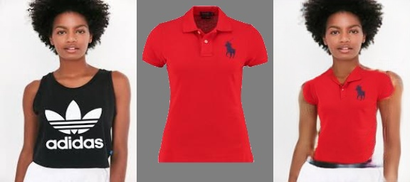
데이터 양식이 약간만 변형되어도, 퀄리티가 떨어지는 등의 문제 발생
방식에 대한 현재 회의 중

Slide 15
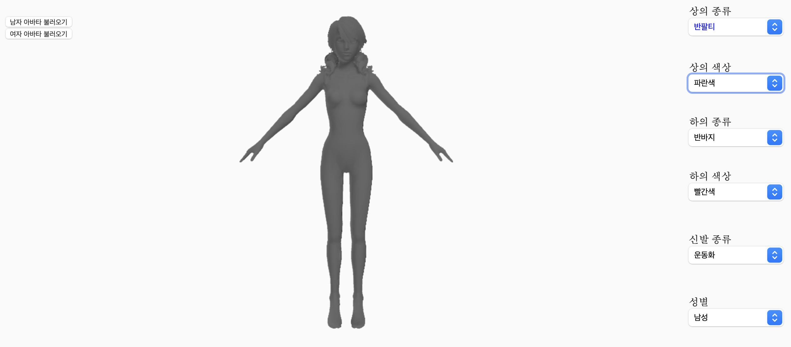
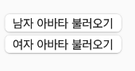

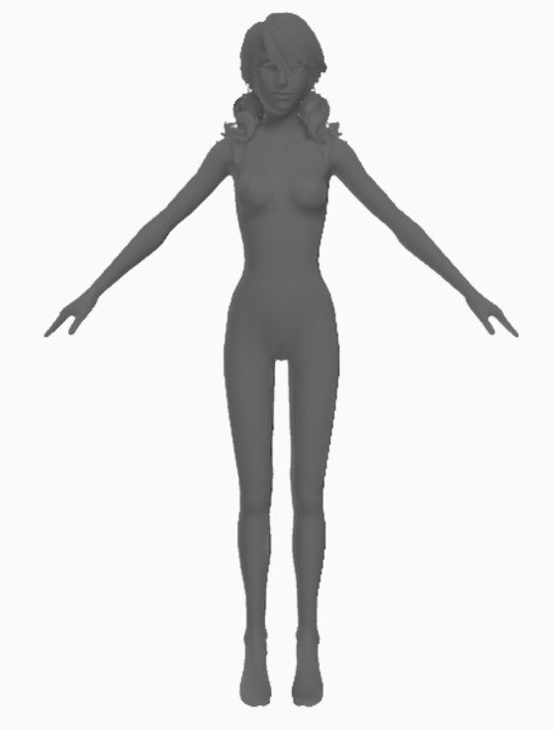
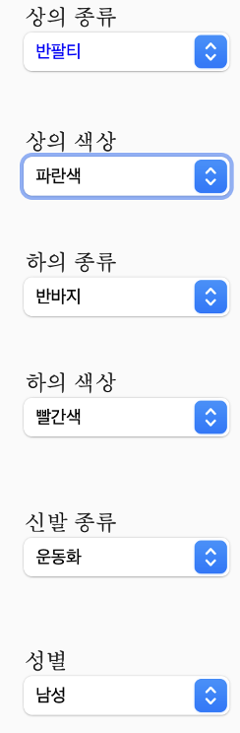
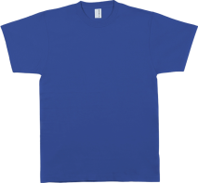
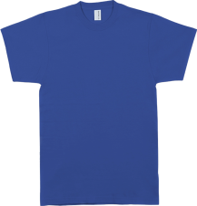
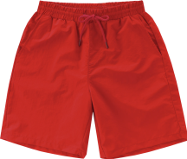

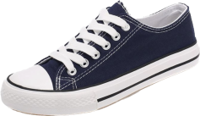
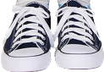
기본 아이템에 대해서 종류와 색상에 해당되는 아이템의 단면을 드롭시키고 매치를 해볼 수 있게 해준다.
종류와 색상에 따른 이미지를, 2D 아바타 포지션 해당 지점에 노출시켜주는 방식

Slide 16
지난주에 한 내용
: Search API 이용 예제 확인 및 학습, 상품 검색 페이지 구현

Slide 17
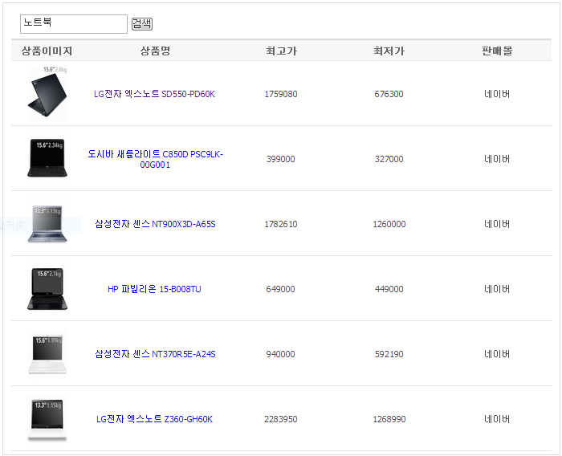
기존에 계획하던 Google Search API 에서 NAVER Developers 에서 제공하는 네이버 오픈 API 로 변경
-> 네이버 쇼핑 검색 기능으로 원하는 결과 도출에 더 적합함

Slide 18
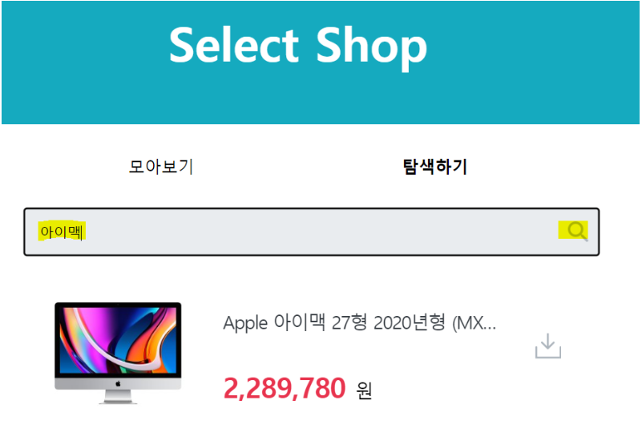
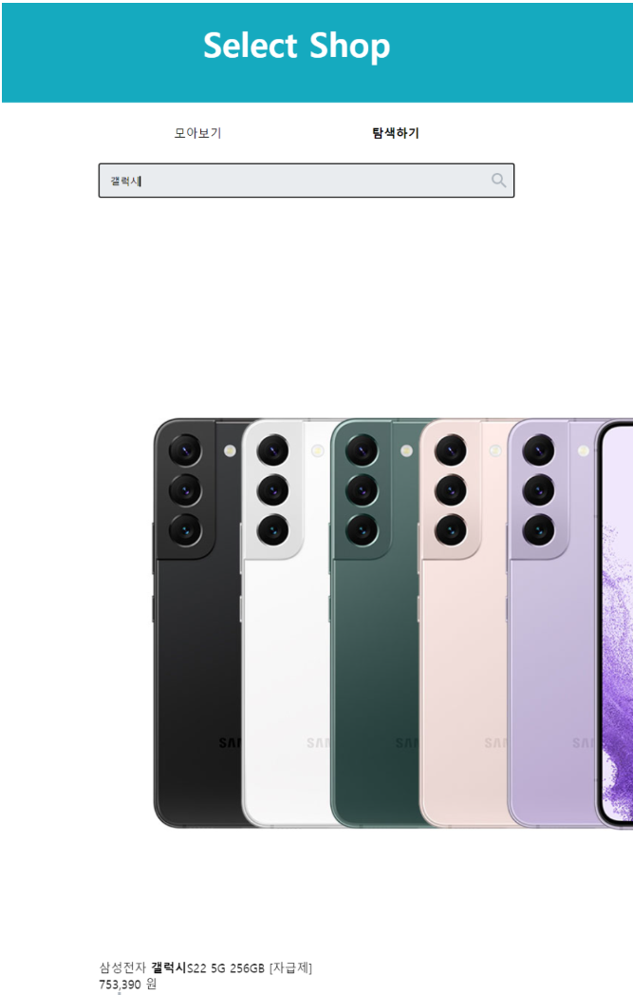
네이버 오픈 API를 이용한 네이버 쇼핑 검색 예제

Slide 19
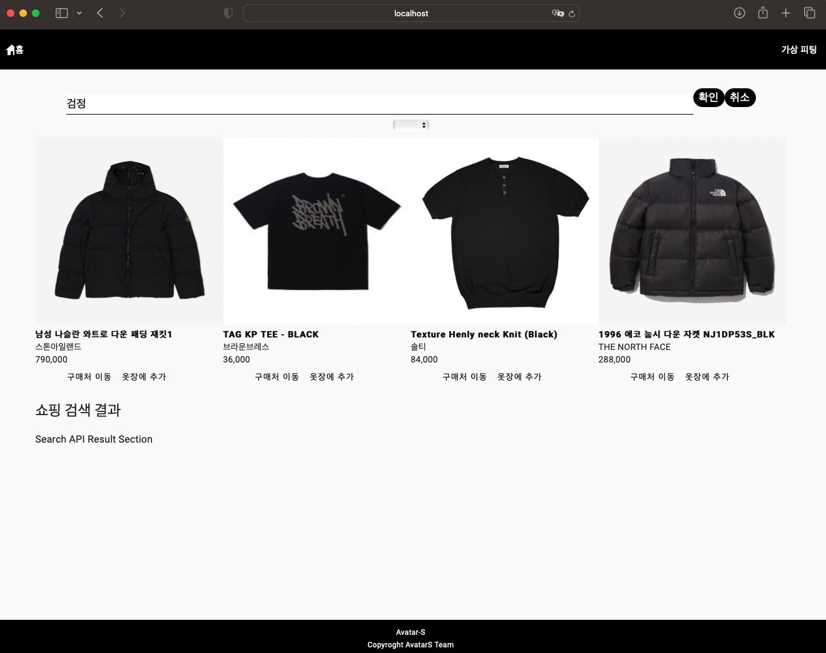
검색 결과 페이지 구현
- 태그를 통한 검색
검정색, 패딩, 자켓, 반팔, 니트
- 구매처 이동 및 옷장에 추가 기능
구매처로 바로 이동 or 옷장에 추가
* 하단에는 API Search 결과가 들어갈 예정
상품 디테일
상품 이미지
상품명
브랜드명
가격

Slide 20
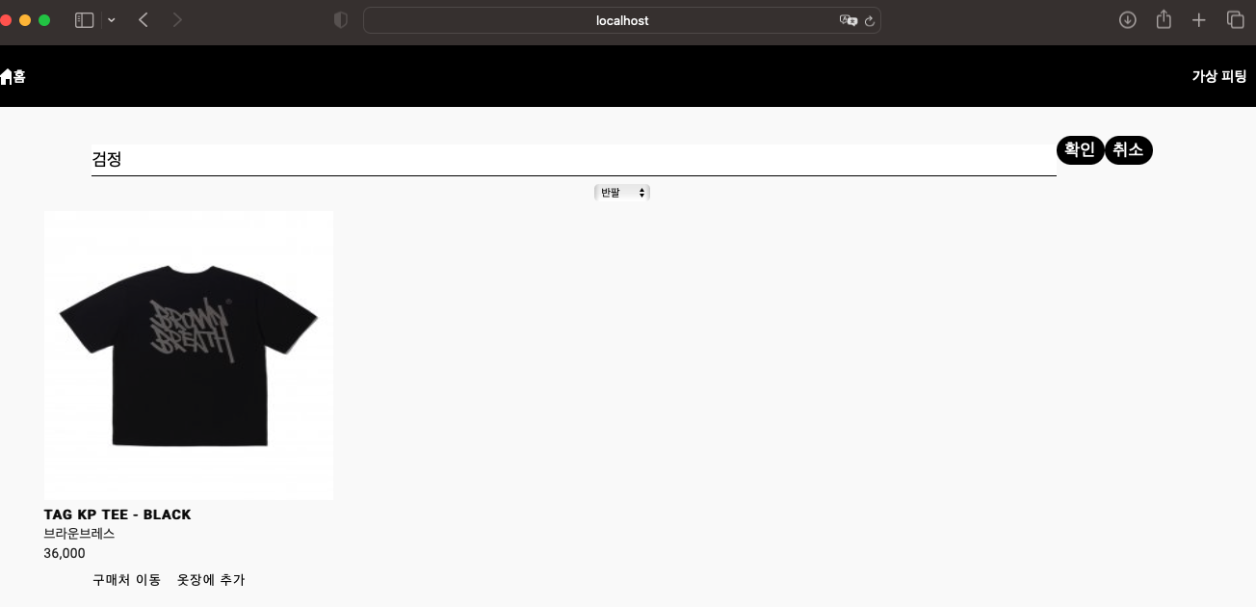
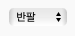
필터링
검색 결과 중 원하는 카테고리의 상품만 필터링 하여 볼 수 있게 구현

Slide 21
이번주에 한 내용
: AI 서버 웹 연동, 상품 등록 페이지 구현(로컬 DB 구현), 상품 검색 API 연동

Slide 22
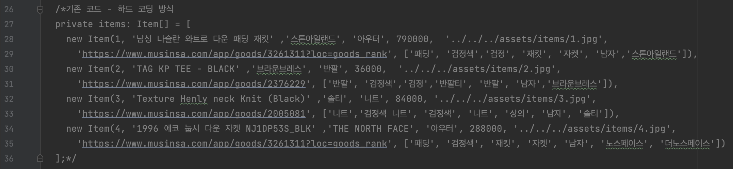
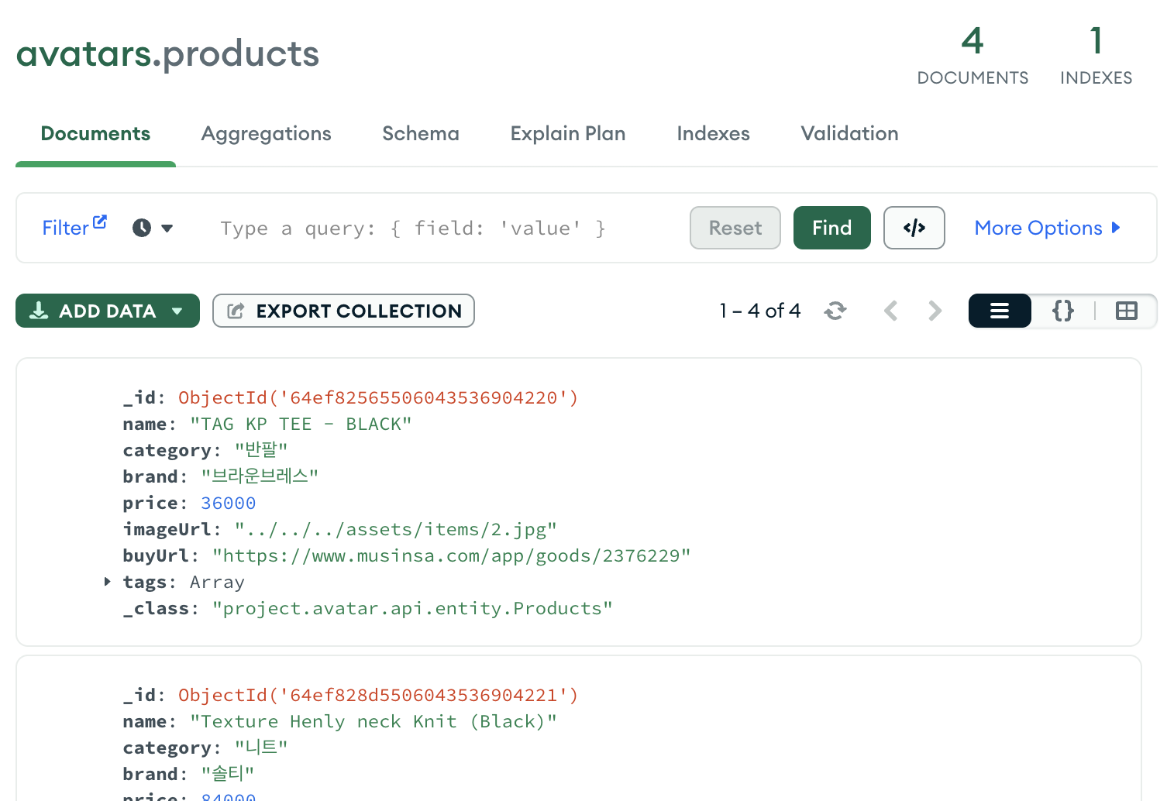
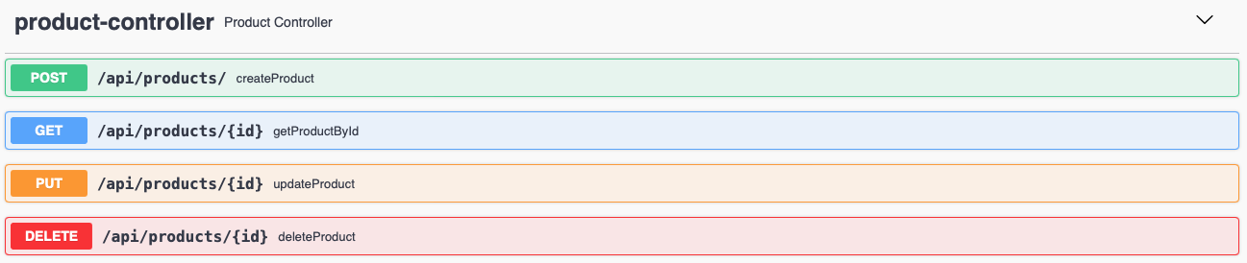
기존 로컬에서 이미지를 불러오게만 했던 것을
로컬 DB(MONGO DB)와
연동하여 상품 정보를 관리 가능하게 구현

Slide 23
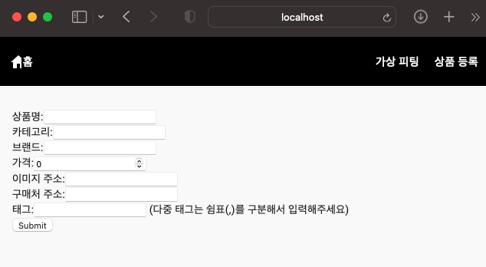
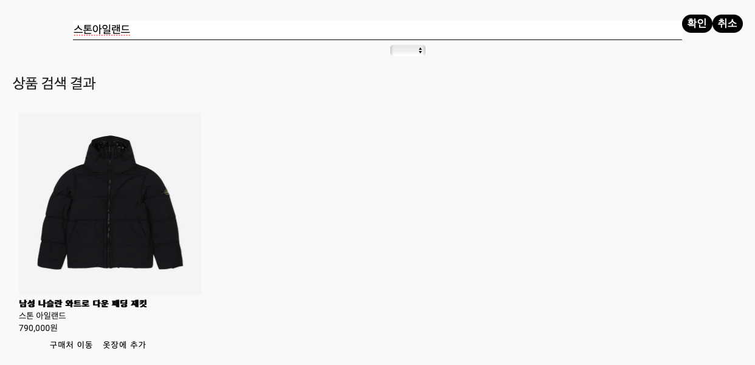
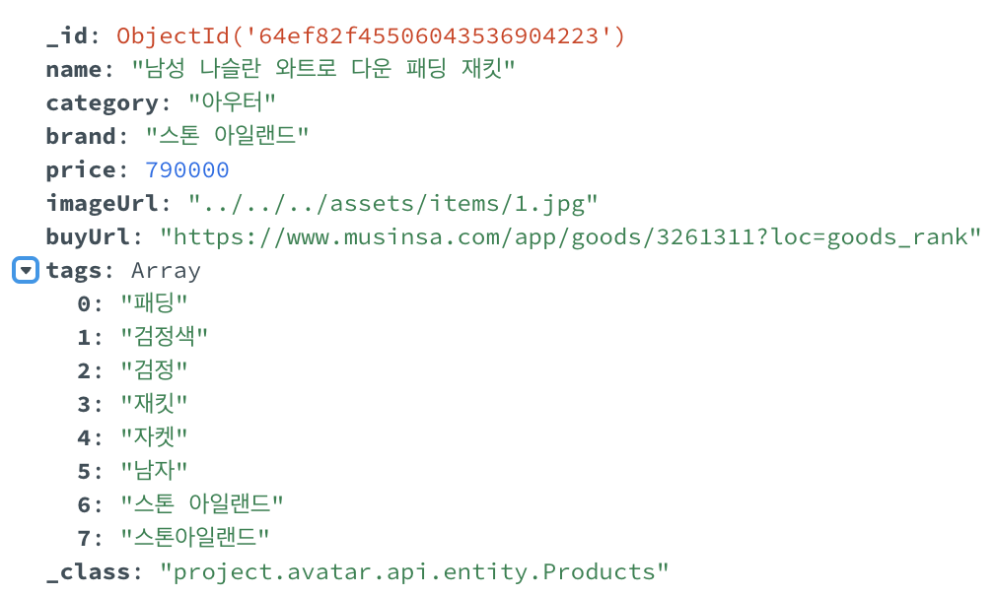
관리 페이지 구현을 통해 상품 정보 등록 가능
특이 사항: 태그는 쉼표로 다중 등록 가능
성공적인 DB 검색 결과 반환

Slide 24
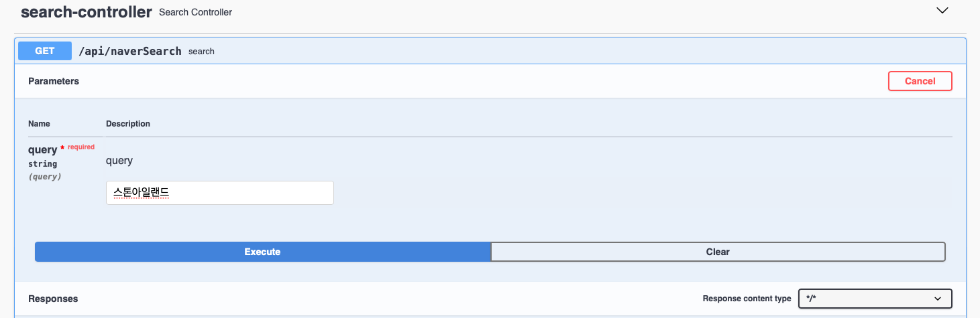
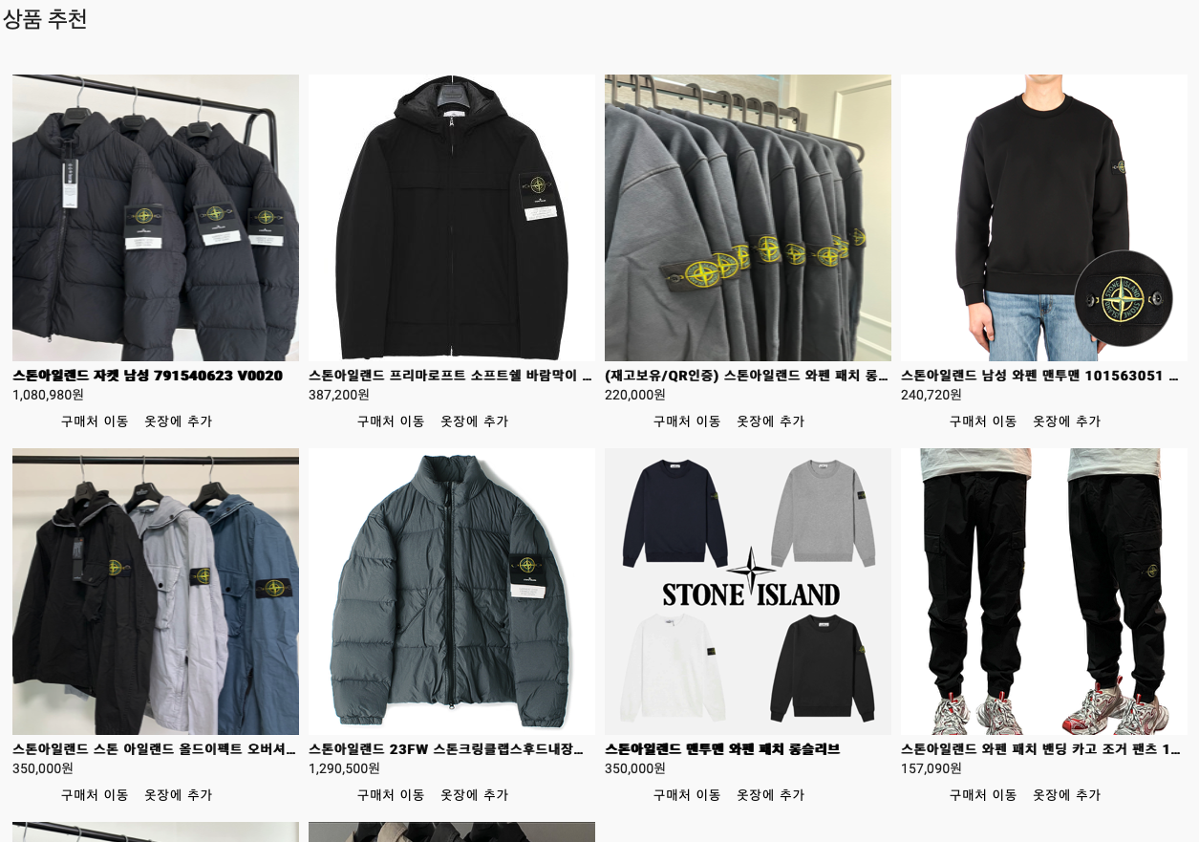
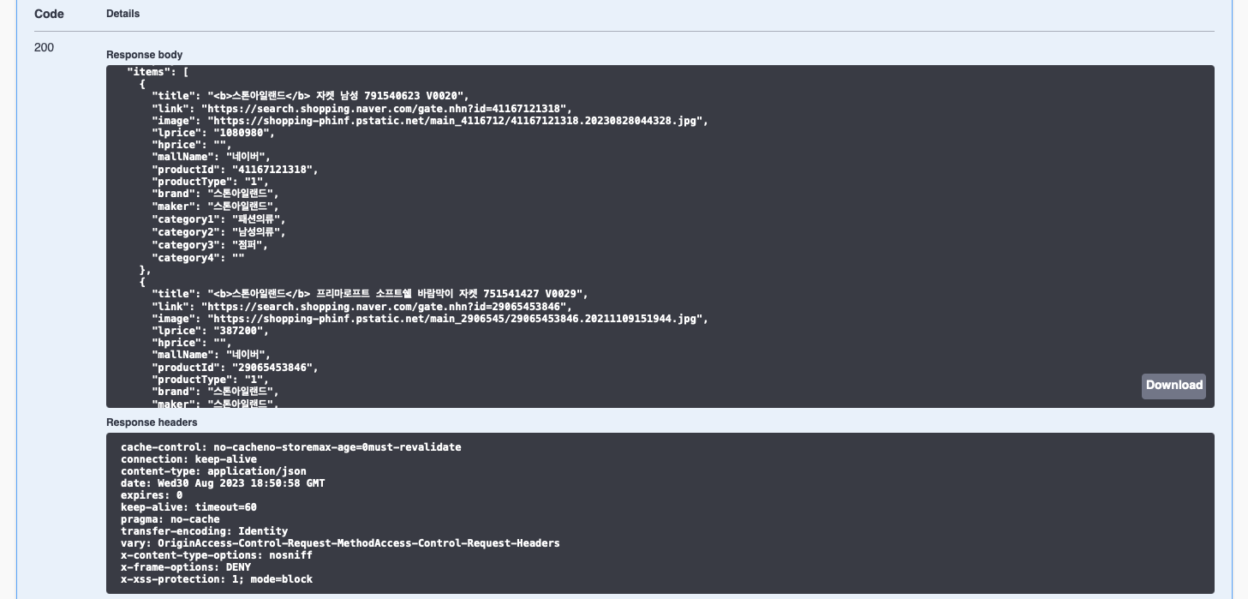
NAVER Shopping API 연동 및 프론트엔드 연결(페이지 구현)
API 검색 결과(구매처 이동, 옷장 추가 기능 삽입)

Slide 25
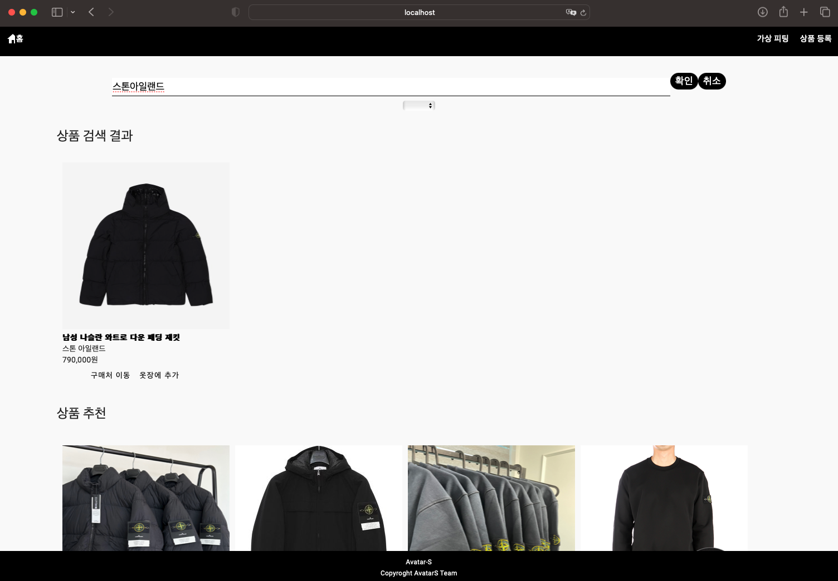
Local Results Zone
API Results Zone
검색 결과창에서 ＂스톤아일랜드” 검색어에 대한 LocalSearch 결과와 APISearch 결과를 각각 출력

Slide 26
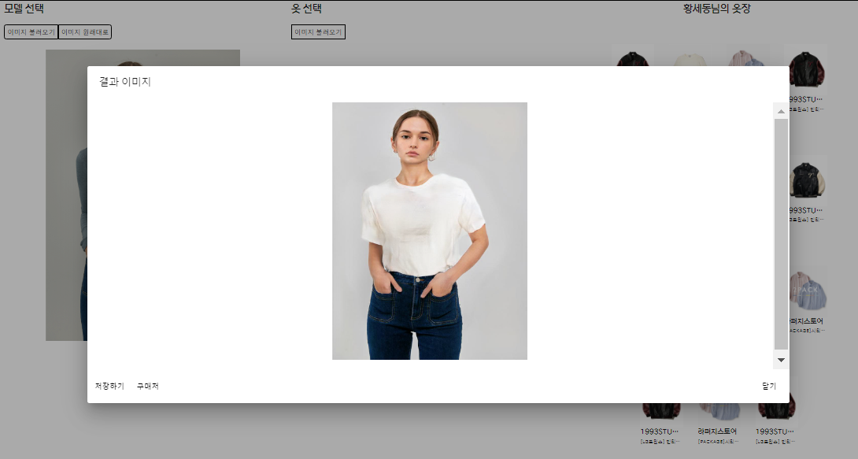
인공지능 Output 웹 연동

Slide 27
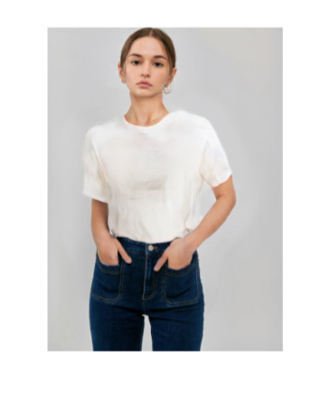
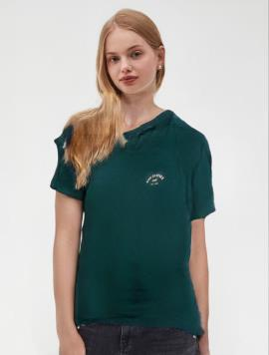
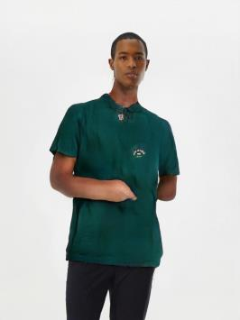









여러 이미지를 통한 인공지능 테스트 진행

Slide 28




인공지능 테스트 결과, 시연상의 적합한 이미지 확인
적정 모델 이미지 : 정면, 화면 신체 비율(상체 35% ~ 60%), 배경 회백색 계열,
얼굴의 유무, 손위치
의상 이미지 : 적절한 상하 여백

Slide 29




시연상의 적합한 이미지 양식에 맞는,
이미지를 수집 및 가상 피팅 진행

Slide 30




가상 피팅 결과, 양식에 맞을 경우, 실행시 결과물이 적합하게 생성됨을 확인,
시연시, 카메라 세팅을 하여, 가상 피팅의 결과를 적합한 결과로 얻을 수 있음을 확인.

Slide 31

다음주에 할 내용

Slide 32
다음주
다음주 작업 예정 내용
1
AI
:
2
프론트 엔드
: 디자인
3
백엔드
: 옷장 기능 구현, API Results 데이터 처리

Slide 33
현재까지 진행 상황
:

Slide 34
0주차 (~1/11) | 아이디어 도출 작업 (브레인 스토밍 브레인 라이팅 TRIZ 기법) 페이지 기능, 페이지 우선순위 정의 툴선정 프로세스 선정 밴치마킹 설문조사
1주차 (~1/12) | 설계 회의
2주차 (~1/26) | 설계 회의 및 프로젝트 계획서 작성
3주차 (~2/2) | 백&프론트 프레임 선정, AI 학습 위한 데이터 전처리, 렌더링 툴을 통한 실습 학습, 모델링 툴 및 샘플 학습
4주차(~2/9) | 인공지능 인식을 위한 배경 제거 작업, 샘플을 통한 데이터 모델링 학습, 기초 페이지 및 최초 페이지 플로우 선정 작업
5주차(~2/16) | 배경 알파값 제거, 모델링 작업 전 스케치 작업 및 조율, 백엔드(API 개발) 및 프론트 엔드 추가 작업
6주차(~2/23) | 머리 모델링 작업, 옷 세부 모델링 프로그램 설치 및 예제 사용, 마이페이지 샘플 작성, 데이터베이스 관련 스프링 내용 학습, User API 디버깅, 정보구조도 작성
7주차(~3/2) | 머리 모델링 작업, 옷 세부 모델링 프로그램 설치 및 예제 사용, 마이페이지 샘플 작성, 데이터베이스 관련 스프링 내용 학습, User API 디버깅, 정보구조도 작성, 코랩을 통한 Cycle Gan 학습
8주차(~3/9) | 머리 모델링 작업, 옷 세부 모델링 프로그램 설치 및 예제 사용, 마이페이지 샘플 작성, 데이터베이스 관련 스프링 내용 학습, User API 디버깅, 정보구조도 작성, 코랩을 통한 Cycle Gan 학습
Notes:
주차 기준 : 회의 횟수 기준

Slide 35
9주차(~3/16) | 머리 모델링 작업, 옷 세부 모델링 프로그램 설치 및 예제 사용, 마이페이지 샘플 작성, 데이터베이스 관련 스프링 내용 학습, User API 디버깅, 정보구조도 작성, 코랩을 통한 Cycle Gan 학습
10주차(~3/23) | : frontend 메인 틀 작업, 상품 Schema 구성 및 DB 업데이트, pix2pix 학습 및 인풋 데이터 입력 및 정렬, AI를 위한 옷 샘플링 작업
11주차(~3/30) | : 데이터베이스 상품 스키마 API 구성, 몸통 모델링, 마야 .glft 저장 작업, training Dataset 제작 및 분류
12주차(~4/6) | :몸통 모델링, 프론트&백엔드 통신 미디어타입 관련 디버깅, training Dataset 제작 및 분류 ,rembg 모델 u2net_cloth_segfh (옷 검출의 효과적인 모델) 변경
13주차(~4/13) | :아바타 페이지, 메인 페이지 프로토 구현 및 DB 디버깅, 몸통 모델링, 옷 피팅 샘플 작업, 렌더링 연동, training셋 제작
14~16주차(~5/4) | :주요 작업 시퀀스 다이어그램 작성, 렌더러 웹 연동, pix2pix 코랩을 통해 우리 데이터 아웃풋을 구하기 위한 변형 및 현재 오류 해결 방법 색인, 확장자 에러 디버깅, 3D 셰이프 학습
17주차(~5/10) | :과정 축소 및 추후 계획 수립
Notes:
주차 기준 : 회의 횟수 기준

Slide 36
18주차(~5/17) | 바지 샘플 모델링, 인풋 아웃풋 데이터셋 제작, pix2pix 인공지능 구성
19주차(~5/24) | 반바지 샘플 모델링, 인풋 아웃풋 데이터셋 제작, 데이터셋 증폭 알고리즘 구성, 하이퍼파라미터 최적화
20주차
21주차
22주차
23주차 | 시나리오 페이지 제작, Google Vision API 연동, Stylegan1,2,3, ACGPN, gc GAN 등 모델 조사 및 학습, PF-AFN 환경 설정 및 테스팅 과정 진행
24주차
25주차
Notes:
주차 기준 : 회의 횟수 기준

Slide 37
26주차
27주차
28주차
29주차
30주차
31주차
32주차
33주차
Notes:
주차 기준 : 회의 횟수 기준

